Slide 1

Für eine sichere, umweltfreundliche und bezahlbare Energieversorgung

Slide 2
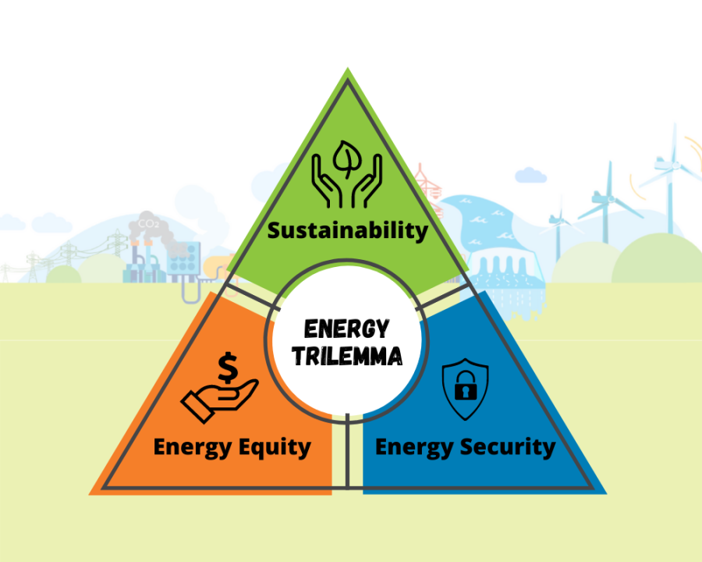
Grundsatz
Artikel 89 Bundesverfassung
Bund und Kantone setzen sich im Rahmen ihrer Zuständigkeiten ein für eine aus­reichende, breit gefächerte, sichere, wirtschaftliche und umweltverträgliche Energie­versorgung sowie für einen sparsamen und rationellen Energieverbrauch.

Slide 3
Energiestrategie 2050: Versprechen vs. Realität
«Sicher, Sauber, Schweizerisch»
Realität: Versorgung gefährdet, neue Gas-/Ölkraftwerke, Abhängigkeit bleibt, Prioritäten falsch, Geld verschwendet
Ausstieg Kernenergie
Realität: Weiter entfernt denn je, Laufzeitverlängerungen nötig,
Neubau
Wasserkraft 37.4 TWh bis 2035, heute 36.7 TWh (+0.7 TWh)
Realität bis 2035: 34.7 TWh (-2 TWh), wegen Restwassermengen und Einsprachen
Erneuerbare (ohne Wasserkraft) 11.4 TWh bis 2035
Realität: PV-Ziele erreichbar, eingeplante Bandenergie fehlt
komplett (Geothermie), Winterproduktion ungenügend
Kosten +2.3 Rp / kWh (= 40.- pro Haushalt)
Realität: Netzzuschläge werden eingehalten, aber nicht wieder abgeschafft, dazu kommen stark steigende Stromkosten (Verknappung) sowie zusätzliche Netzkosten (Leitungen, Trafos, Speicher)
Grosse Lücken / Unsicherheiten, insbesondere mit Netto-Null-Ziel
Importstrategie kläglich gescheitert

Slide 4
Energie-Strategie 2050

Slide 5
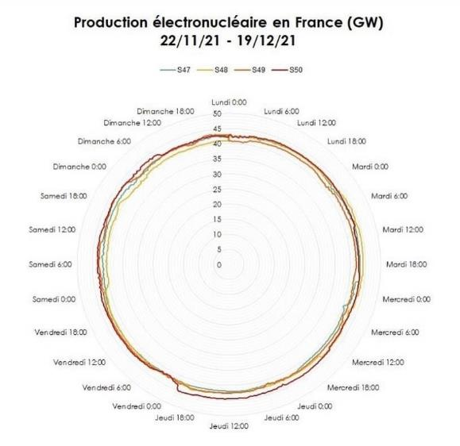
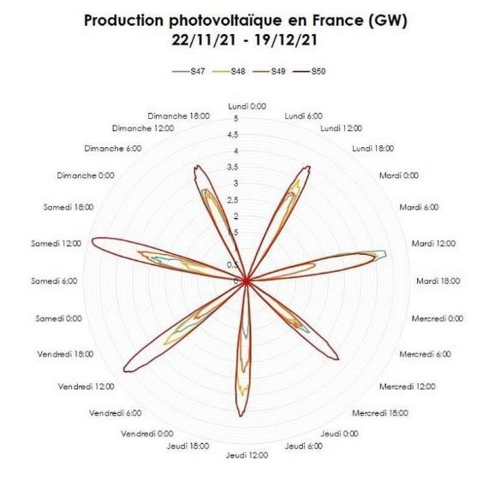
Stromproduktion: Bandenergie / fluktuierend

Slide 6
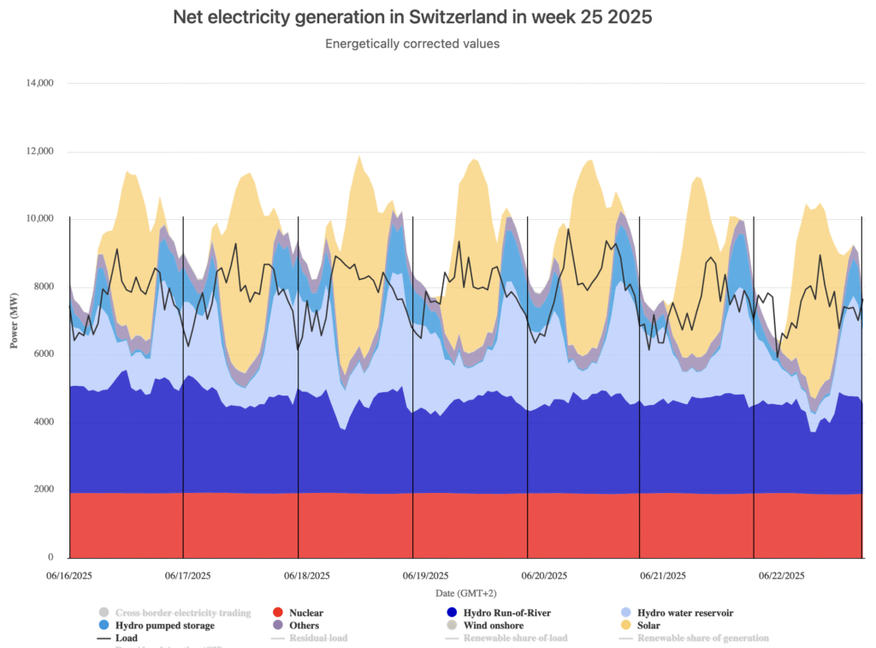
Stromproduktion: Bandenergie / fluktuierend

Slide 7
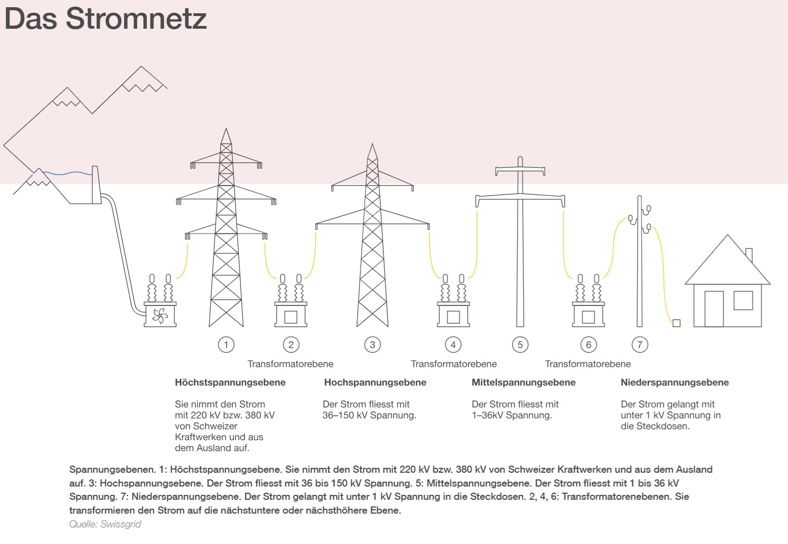
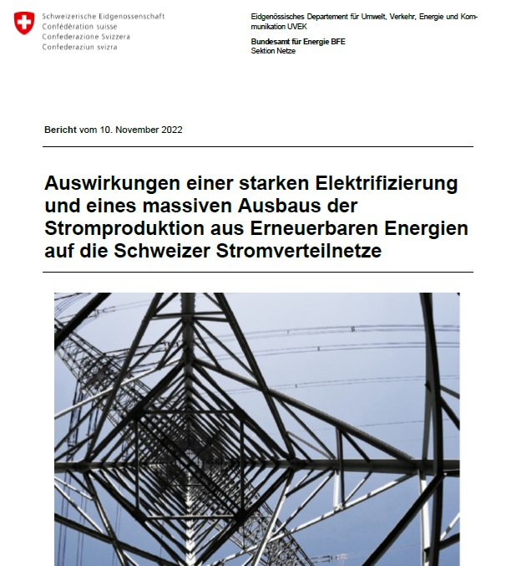
Verteilnetzstudie BFE Nov 2022:
+ 40 Mrd. Kosten für Netzausbau!

Slide 8
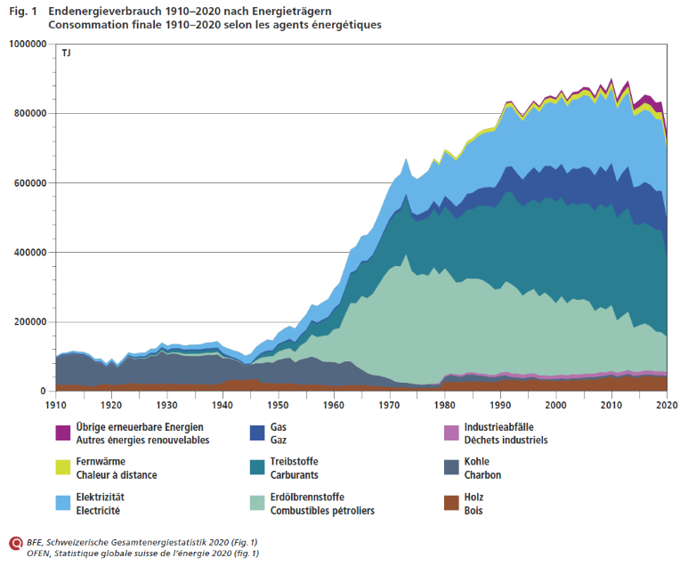
Was bedeutet das «Netto-Null-Ziel»?
Erdöl & Gas = 59%
Elektrizität = 27 %

Slide 9
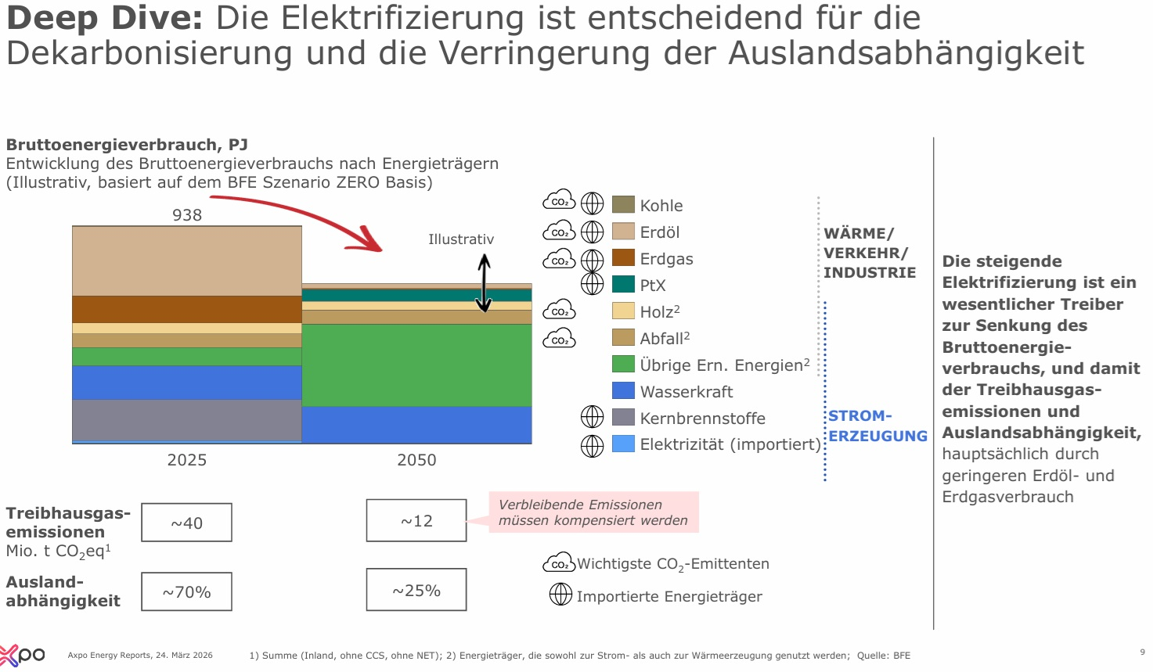
Was bedeutet das «Netto-Null-Ziel»?
Quelle: Axpo Energy Reports 2026

Slide 10
Was bedeutet das «Netto-Null-Ziel»?
Quelle: EMPA / EPFL Studie 2022

Slide 11
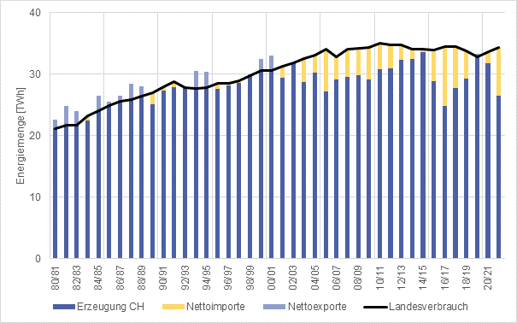
Netto-Import im Winter > 10 TWh = Stress
Quelle: Elcom

Slide 12
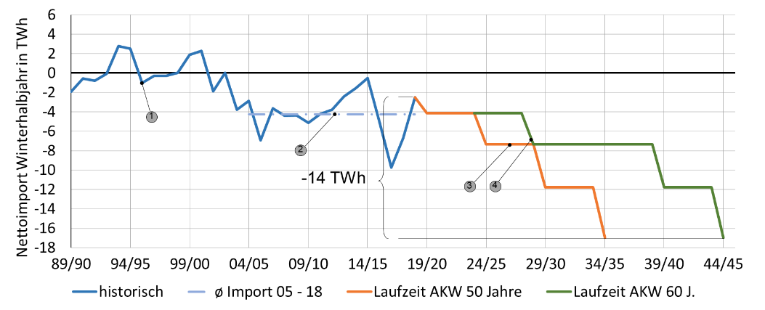
Importabhängigkeit ohne KKW
Quelle: Elcom

Slide 13
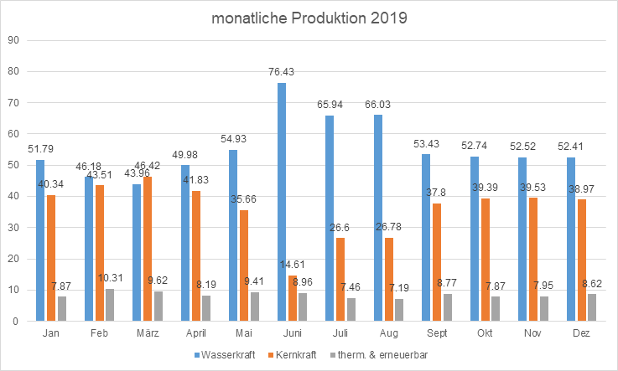
Quelle: Elektrizitätsstatistik BFE

Slide 14
Neues Stromgesetz: Wichtige Korrekturen der Energiestrategie 2050
Fokus auf Winterproduktion und Wasserkraft
+6 TWh Winterproduktion (Grossprojekte)
16 Wasserkraftprojekte verankert
Stromimport Okt – März max. 5 TWh
Restwassermengen dürfen im Krisenfall beschränkt werden (= +2.2 TWh)
Erneuerbare (ohne Wasserkraft)
PV-Gebäude: ist Selbstläufer, verringert Verbrauch, hilft im Frühling
PV-Alpin: Auslaufmodell -> Strategie gescheitert
Wind-Zubau: wird marginal sein: ca. 200 Anlagen
Stromnetze
Investitionen durch Netzbetreiber in lokale Speicher möglich
Lokale Elektrizitätsgemeinschaften (LEG) möglich
Lasten zu hoch: Abriegelungen möglich und nötig
Kosten +2.3 Rp / KWh
Netzzuschläge werden eingehalten, aber nicht wieder abgeschafft
Fokus Netzkosten (Leitungen, Trafos, Speicher)
Stromkosten werden geglättet durch strukturierte Beschaffung

Slide 15
Beschleunigungs-Erlass: Weitere wichtige Pflöcke eingeschlagen
Fokus auf Winterproduktion und Wasserkraft
Beschleunigung 16 Wasserkraftprojekte von 3 – 5 Jahren (Kantonsgericht), grundsätzliche Beschwerdemöglichkeiten bleiben erhalten
Zusatzkonzessionen und Erhöhung von Staumauern vereinfacht
Mehr Flexibilität bei Ausgleichs- und Ersatzmassnahmen
Erneuerbare, ohne Wasserkraft
Vergütung von PV marktnaher ausgestaltet, verhindert hohe Netzinvestitionen (Glättung von Spitzenlasten)
Wind, Freiflächen PV und Alpin PV: Mitsprache von Gemeinden gesetzlich verankert

Slide 16
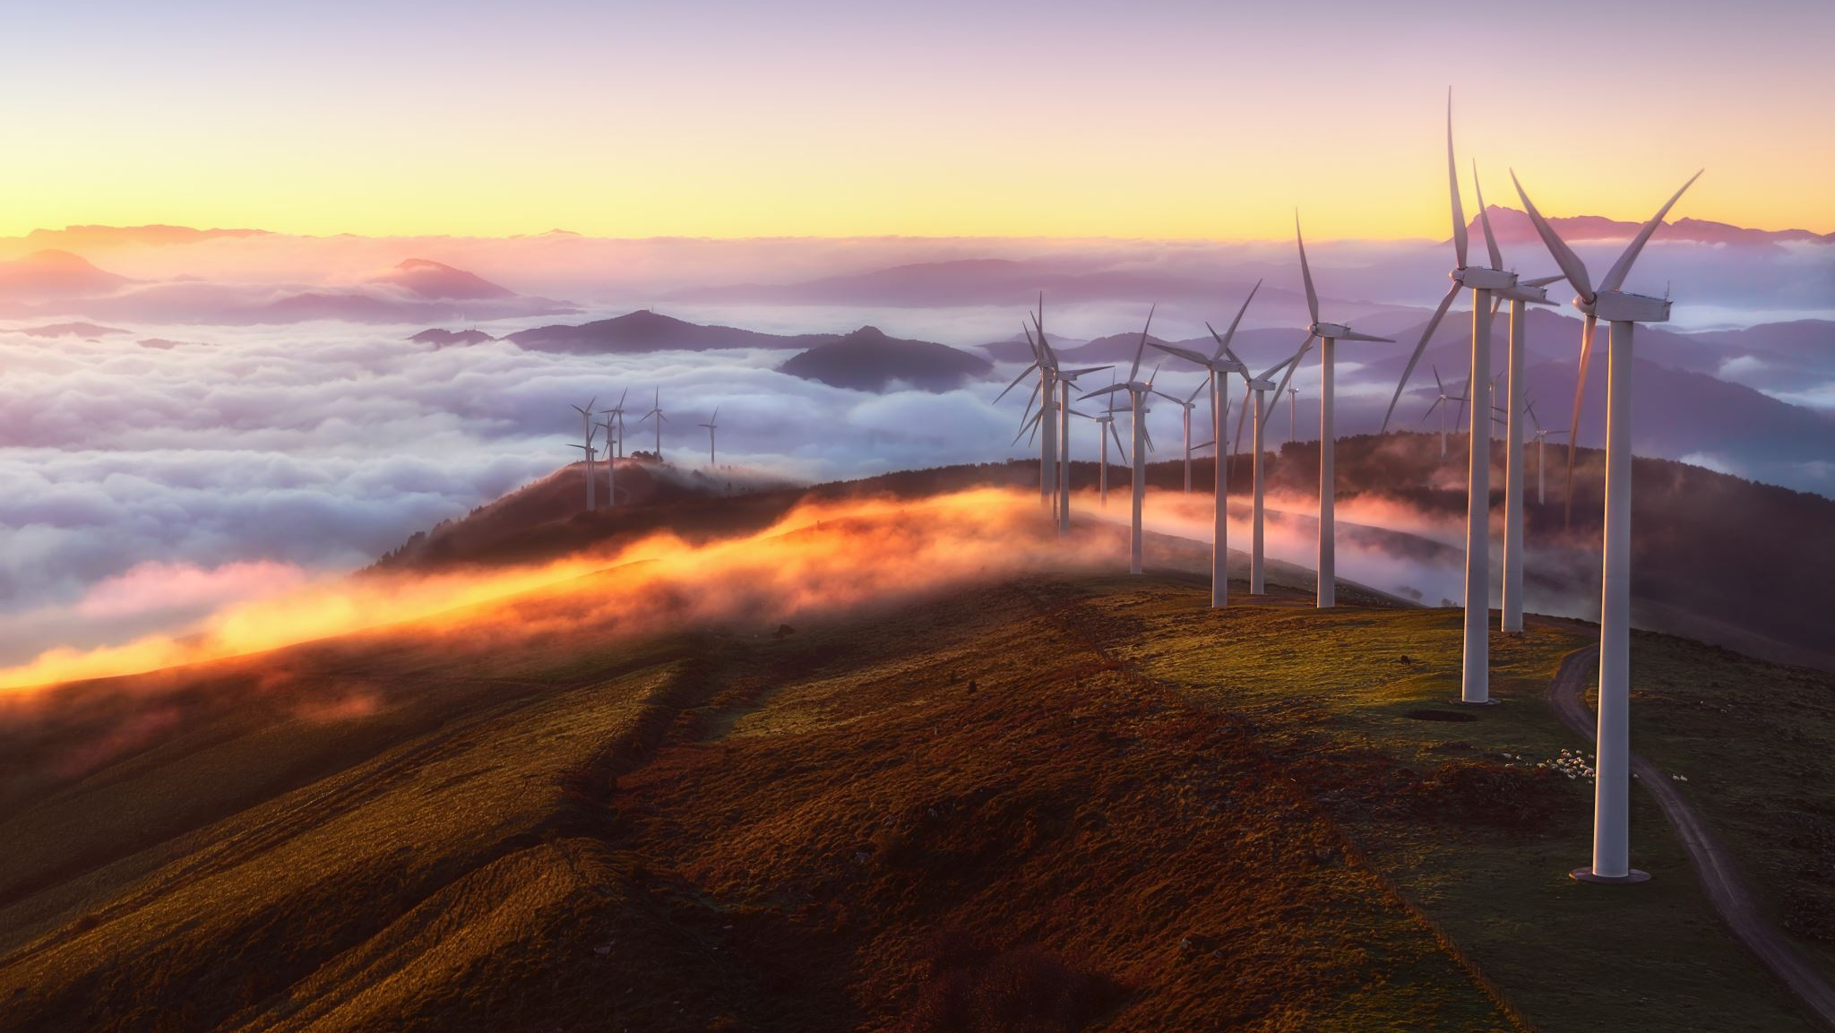
Axpo Energy Reports 2026

Slide 17
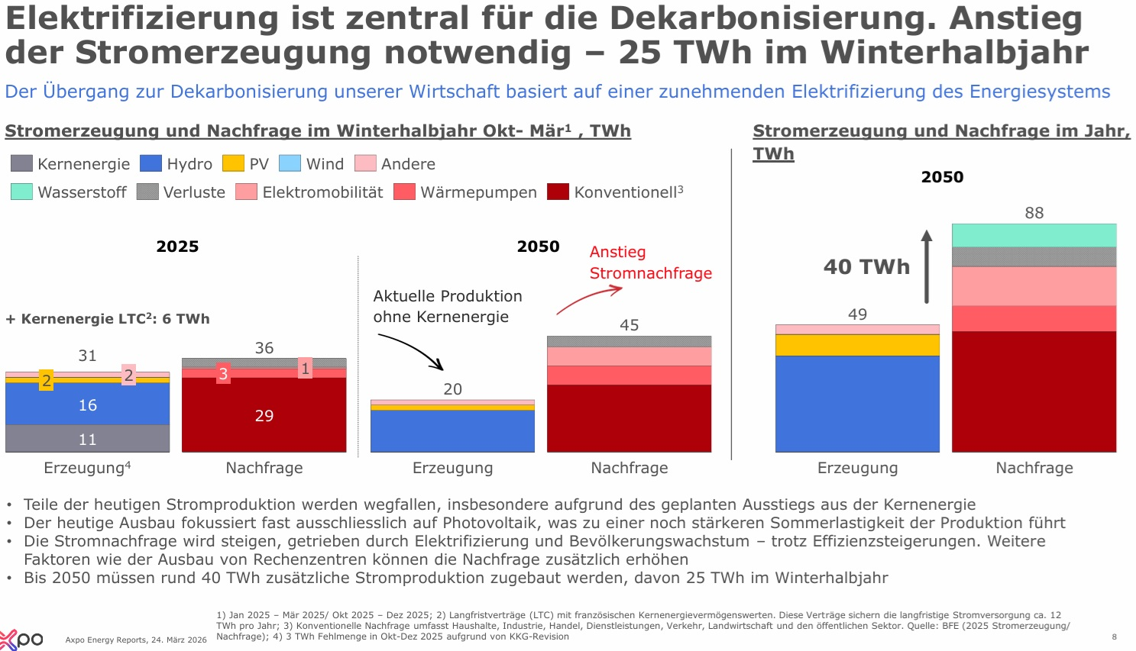
Axpo Prognosen: Produktion und Verbrauch 2050
Quelle: Axpo Energy Reports 2026

Slide 18
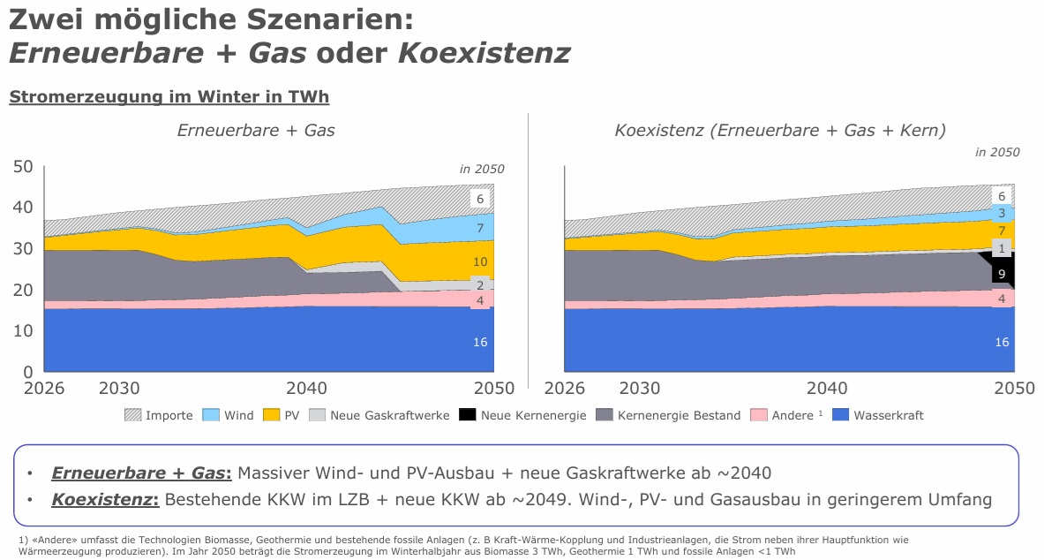
Axpo Szenarien: Strommix
Quelle: Axpo Energy Reports 2026

Slide 19
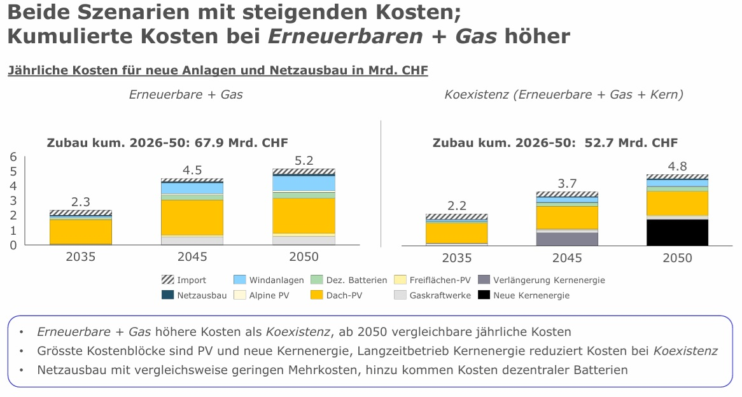
Axpo Szenarien: Kosten
Quelle: Axpo Energy Reports 2026

Slide 20
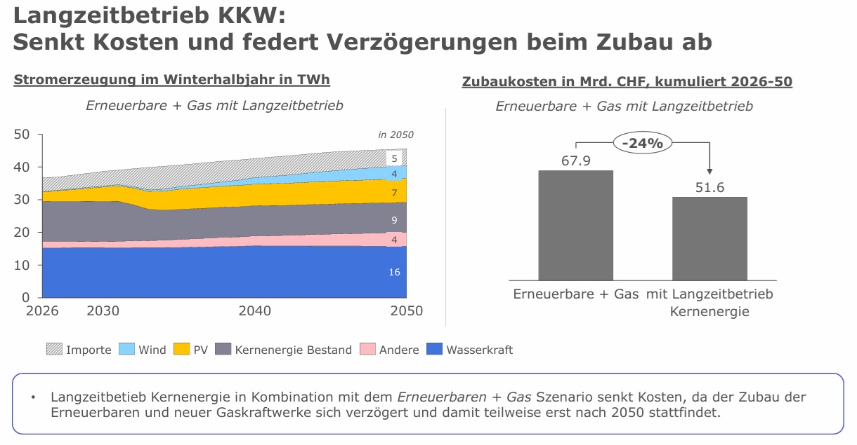
Axpo Szenarien: Kosten II
Quelle: Axpo Energy Reports 2026

Slide 21
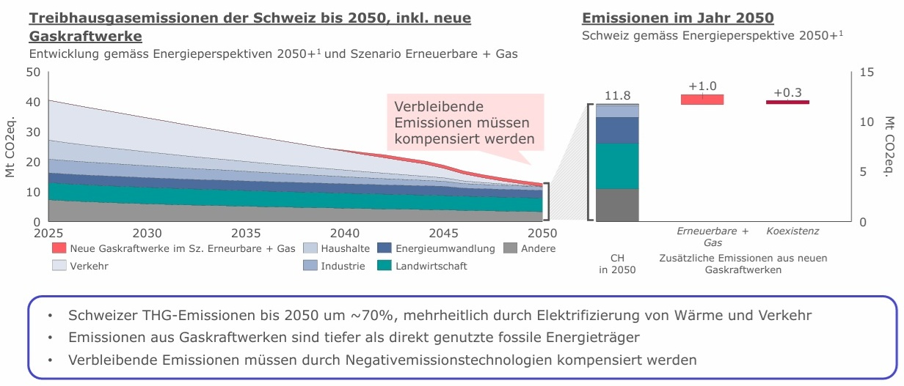
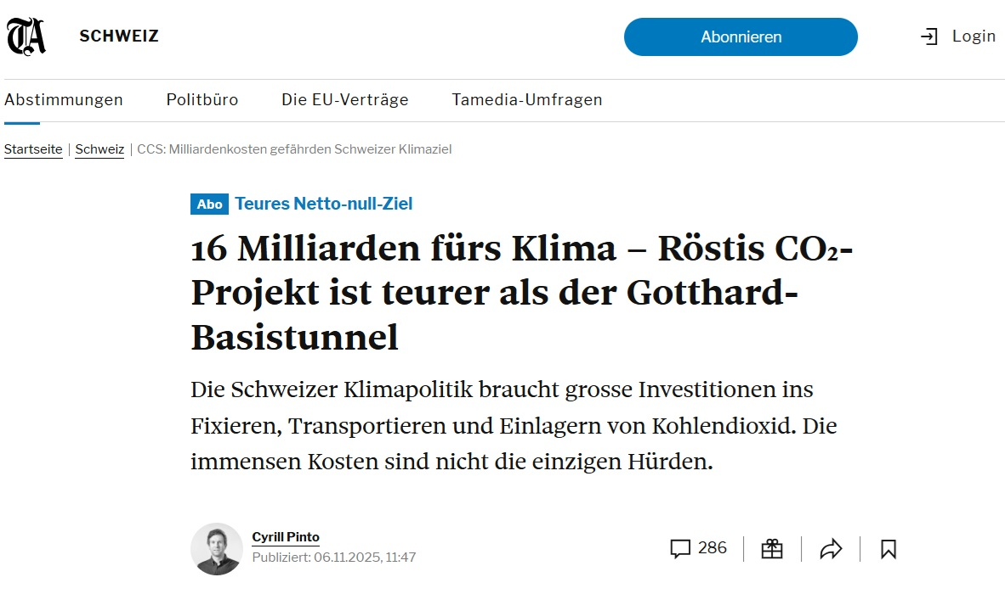
Was heisst Netto-Null bis 2050?
Quelle: Axpo Energy Reports 2026

Slide 22
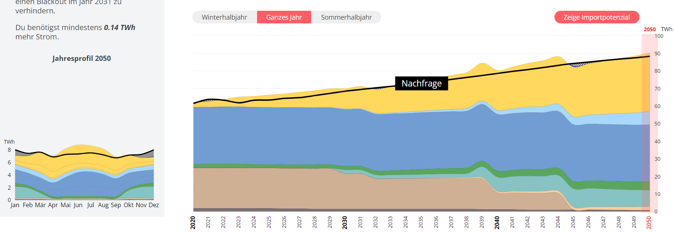
Jahresbetrachtung bis 2050
Solar
Wind
Wasser
Biomasse
Kernenergie
Gas
Grafik von C. Imark, erstellt von Axpo Power Switcher

Slide 23
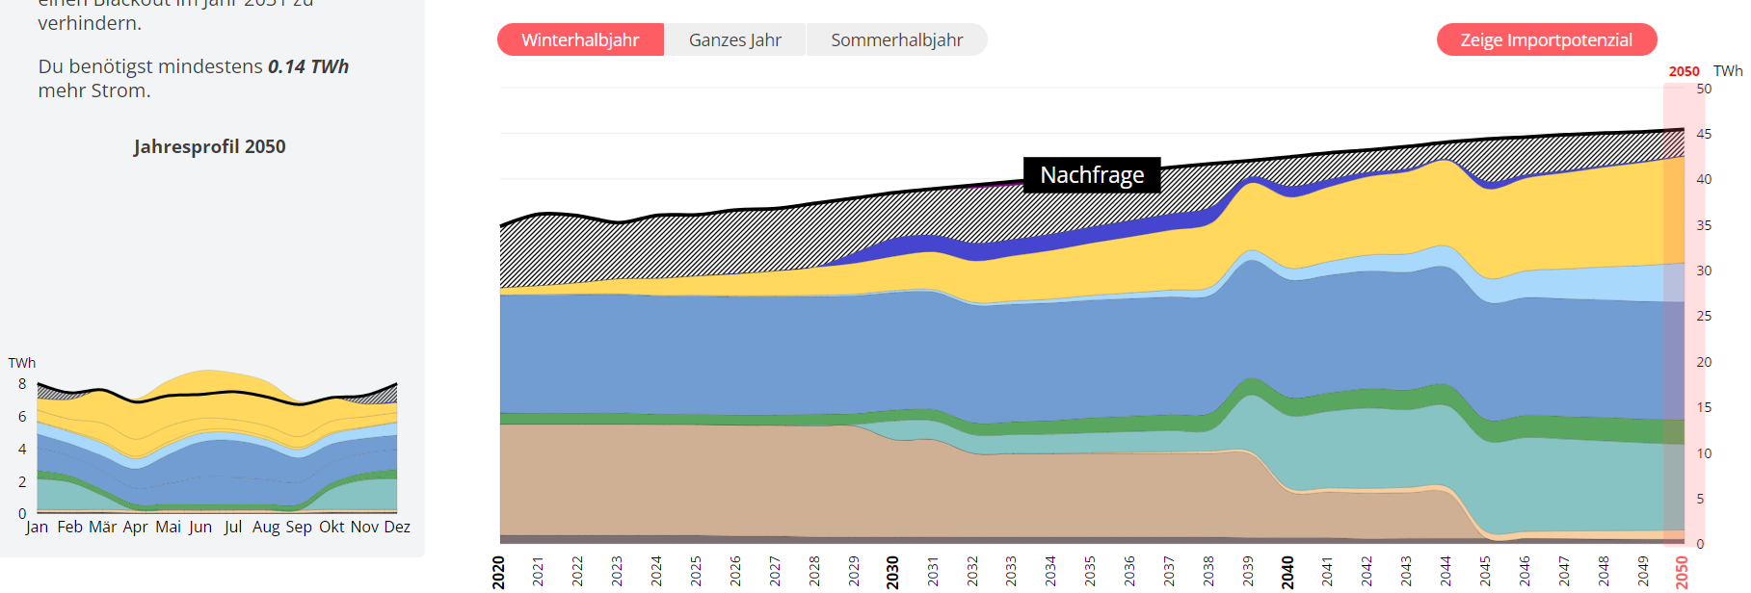
Winterbetrachtung bis 2050
Solar
Wind
Wasser
Biomasse
Kernenergie
Gas
Grafik von C. Imark, erstellt von Axpo Power Switcher

Slide 24
Zwischenfazit Energiestrategie 2050 Netto-Null-Ziel
Ohne den Ersatz bestehender Grundlastkraftwerke lässt sich die Stromlücke 2050 nicht schliessen.
Der Ersatz bestehender Kernkraftwerke durch Neubau ist das wirtschaftlichste Szenario.
Der Langzeitbetrieb bestehender Kernkraftwerke reduziert die Kosten jedes Szenarios deutlich.
Wie das Netto-Null-Ziel umgesetzt und finanziert werden soll ist völlig unklar.

Slide 25
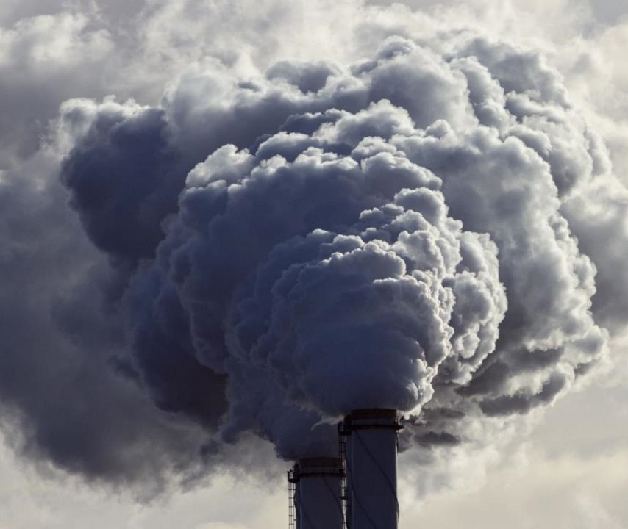
CO₂

Slide 26
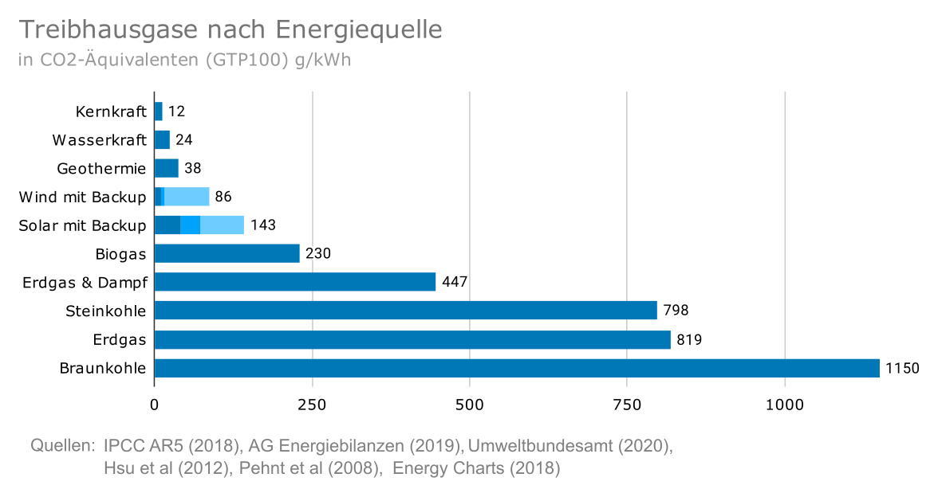

Slide 27
1990 - 2023
Ausstoss effektiv: -24 %
Ausstoss pro Kopf: -42.7 %
Quellen:
Bevölkerungsentwicklung vom 04.04.24: BfS
CO2-Statistik, Stand Juli 2025: BAFU

Slide 28
Effizienz: CO2-Emission
pro 1000 $ BIP (2017)
Schweiz 0.07 t
Schweden 0.08 t
Frankreich 0.10 t
Deutschland 0.15 t
Japan 0.22 t
USA 0.25 t
Russland 0.48 t
China 0.50 t
Welt 0.29 t
Quelle: climateactiontracker.org
1990 - 2023
Ausstoss pro BIP Fr: -65 %
Quellen:
Entwicklung BIP: BfS
CO2 Statistik, Stand Juli 2025: BAFU

Slide 29
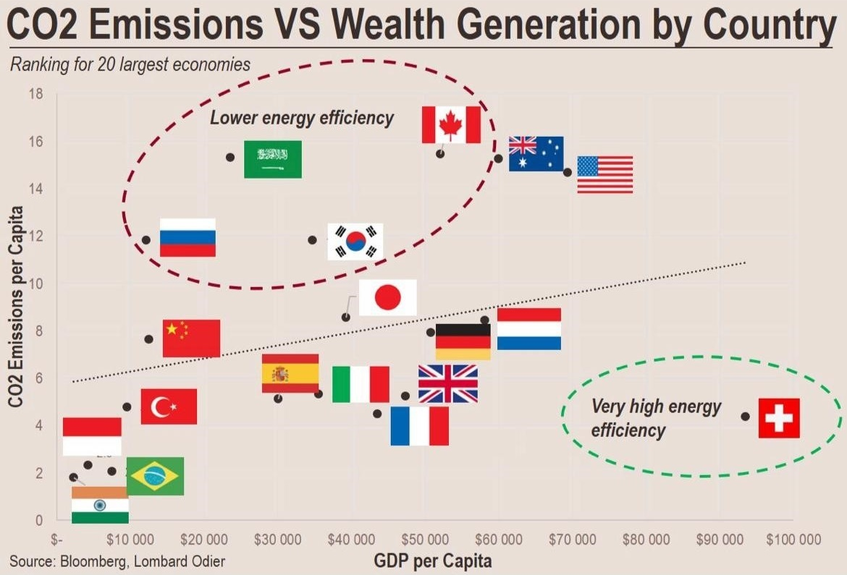

Slide 30
Treibhausgas-Reduktion
Reduktionspfad und Energie-Effizienzgrad der Schweiz sind weltweit Spitze!
Strassburger Skandal-Urteil
Grundsätzlich:
Keine Einmischung in direkte Demokratie der Schweiz
Ablehnung politischer Urteile
Inhaltlich
Keine Berücksichtigung der aktuellen Entwicklungen

Slide 31
Fazit
Energiestrategie 2050 ist gescheitert und wird schrittweise korrigiert.
Erhebliche Winter-Stromlücke um 2050, ohne Strom –> keine Dekarbonisierung
Netto-Null-Ziel ist volkswirtschaftlich schädlich und ohne Kernenergie unrealistisch.
Bisherige Korrekturen an Energiestrategie 2050 und Netto-Null-Ziel
Stromgesetz (Mantelerlass) -> Grundsätze für Winterstrom gelegt √
Beschleunigungserlass -> Stärkung der Wasserkraft √
Stromreserve-Gesetz -> Basis für Ausgleichsenergie √
Moderates CO2-Gesetz 2024 - 2030 √
Weitere Schritte
Blackout-Initiative (Gegenvorschlag): Streichung Art. 12a KEG durch SR und NR, Volksabstimmung
Laufzeitverlängerung Kernenergie aufgleisen
Finanzierung / Bewilligungen / Ausschreibung / Neubau Kernkraftwerke
Stromabkommen -> Institutionelle Fragen im Fokus

Slide 32
Fragen / Diskussion

